Slide 1

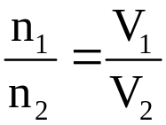
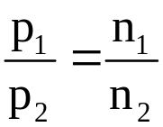
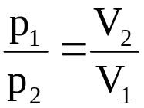
阿伏加德罗定律及其推论
相同条件 | 结 论
 | 公 式 | 语言叙述
T、p相同
T、V相同
n、T相同
同温、同压下，气体的体积与其物质的量成正比
同温下,体积相同的气体，压强与其物质的量成正比
物质的量相等、温度相同的气体，其压强与其体积成反比

Slide 2
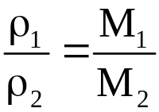
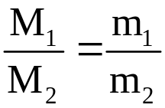
相同条件 | 结 论
 | 公 式 | 语言叙述
T、p相同
T、p、V相同
同温、同压下，气体的密度与其相对分子质量(或是摩尔质量，下同)成正比
同温、同压下，体积相同的气体，其相对分子质量与其质量成正比

